Slide 1
P5-P6晋升述职报告
OS事业群--IDC-系统
王正一

Slide 2
个人简介
阿里工作经历
2014年7月正式加入YunOS大家庭
工作职责
ROM适配项目MTK平台负责人
全智能手表应用层主力研发
个人介绍
GITHUB开源项目开发者, CSDN认证博客专家
全栈工程师(YunOS, Android, LNMP服务端开发)
Notes:
各位评委，大家好。我是YunOS IDC团队的王正一。2014年3月加入YunOS实习，2014年7月正式入职YunOS。我自己是一名全栈工程师，加入YunOS之前有三年LNMP架构服务端开发经验，加入YunOS之后，在YunOS和Android平台都有一定的技术积累。自身热衷技术分享，目前是GITHUB开源项目的开发者，也是CSDN的认证博客专家。过去一年我主要负责两个业务方向，分别是YunOS ROM适配和全智能手表研发。

Slide 3
大纲
YunOS ROM适配方向
全智能手表研发方向
个人成长与展望
Notes:
下面我分别从负责的2个业务方向，来进行阐述。重点是描述业务方向内面临的挑战，解决思路和技术亮点以及该项目的收益。

Slide 4
YunOS ROM适配方向
挑战
适配CPU平台较多，适配机型复杂
适配流程繁琐，从boot.img到system.img到recovery刷机脚本均需要适配
适配过程中遇到的问题较复杂，从应用层到Framework到JNI层均有涉及
打包发布流程繁琐，多个平台发布对应的ROM包需求均不相同
职责
MTK平台机型适配负责人
Notes:
ROM适配方向面临的挑战是：
适配平台较多，适配的机型复杂，而且每个机型有明确的适配时间点.
适配流程繁琐，设计到boot分区和system分区的移植以及刷机脚本的编写.
适配过程中遇到的问题很复杂，从应用层的UI适配到动态库缺少均有涉及.
打包流程非常繁琐，ROM发布涉及多平台，而每个平台对ROM包内容要求均不相同.

Slide 5
YunOS ROM适配方向
思路
系统化并自动化ROM包构建过程
结合Jenkins并配合SCM自动化渠道包ROM发布流程
深入学习YunOS3.x源码和架构体系，增强问题解决能力
Notes:
作为MTK平台Rom适配的负责人，解决挑战的思路是:
虽然适配的CPU平台不同，机型不同，但是适配的过程大致都可以分为boot分区适配，system分区分层适配和recovery刷机脚本适配。既然有相同的过程，就可以通过代码将适配过程自动化，系统化。
ROM发布过程，虽然各平台要求不同，但是有具体的要求就可被实例化，代码化。结合Jenkins的后台能力，通过bash代码在服务器上对原始ROM包进行拆包按要求组装然后重新打包发布的流程，既节约效率，又能增加ROM包稳定性.
第三点也是最关键一点，需要提高自身对YunOS架构体系的了解，增强自己的知识储备。既能够通过系统日志解决系统起机问题，也能通过自定义控件解决UI显示问题。

Slide 6
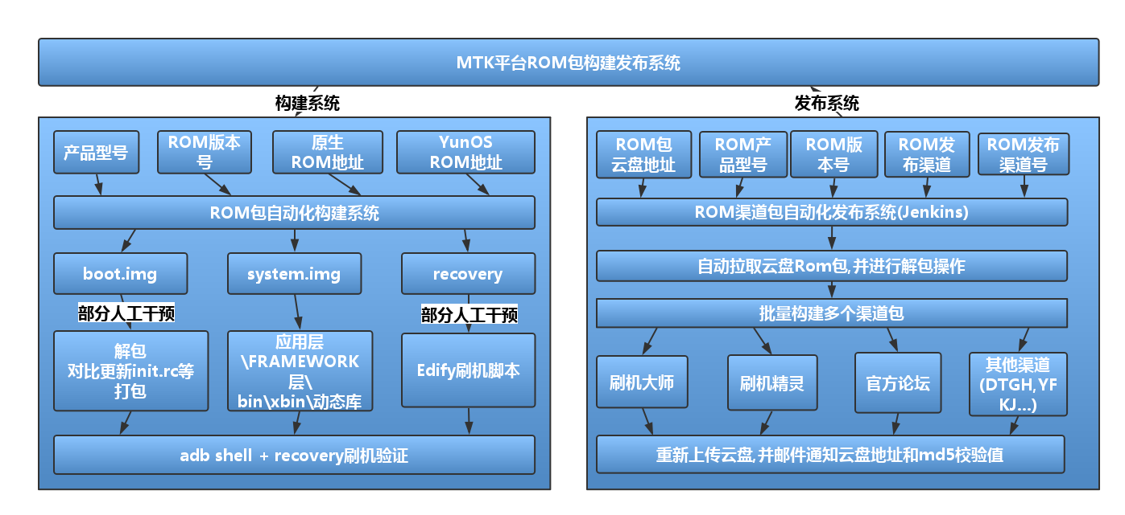
ROM包构建发布系统
Notes:
接下来就是ROM包构建发布系统的介绍。分为两部分：
构建系统：
发布系统：

Slide 7
YunOS Rom适配方向
收益
MTK机型成功适配超过20款机型，每台机型日激活量过百
提高打包效率，将多平台打包流程从半天时间降低为分钟级别，且流程自动化
积累了丰富的Rom适配经验，包括UI适配，Framework层问题定位和解决
Rom适配稳定，用户反馈较好
Notes:
YunOS ROM适配项目的主要收益包括：

Slide 8
大纲
Rom适配方向
全智能手表方向
个人成长与展望

Slide 9
全智能手表方向
挑战
全新的硬件平台
全新的UI体系，涉及大量自定义控件
通信业务复杂
开发周期紧，需要变更多
开发人员紧缺，部分成员开发经验欠缺
职责
应用层主力开发
Notes:
该项目是我加入IDC团队负责的一个最重点的项目。项目背景是：在一款全新的硬件平台(mt2601平台)上，根据外面知名UI团队设计的全新UI体系从无到有的搭建全智能应用平台。并且项目开发人员只有4人，而且有同学在之前是没有移动端开发经验的。

Slide 10
全智能手表方向
思路
组件化思想，抽象出自定义控件，便于其他开发同学集成
统一网络架构层，对网络请求高度抽象，便于通信切换
主动承担难度较高的应用开发，减少同伴压力
培养新人，尽快融入开发体系
专项技术突破

Slide 11
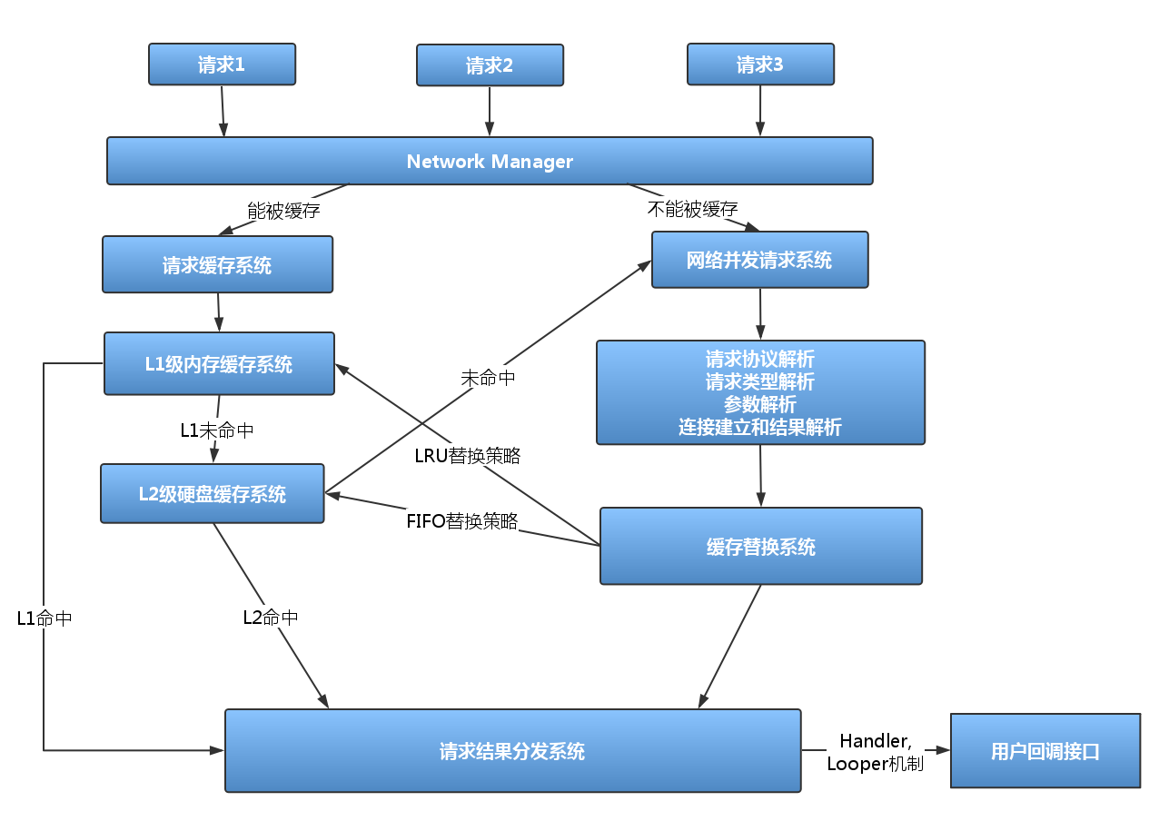
统一网络框架
Notes:
这里介绍一下mt2601项目我实现的第一个技术亮点，基于Volley框架实现统一的网络请求架构，具体架构图如PPT所示，我简单的介绍一下网络请求流程。
在Application类的onCreate方法中初始化单例的NetworkManager类，在其构造函数中会初始化RequestQueue对象，RequestQueue对象用于存储、调度和分发网络请求。
为了更加方便的实现HTTP的get和post请求，我抽象出了ByteArrayRequest请求，具体包括method，url，params等参数和请求成功、失败的回调接口。
对于使用该框架的开发者来说，只需要拿到RequestQueue对象，然后向其中添加ByteArrayRequest请求即可，请求完成后由网络框架通过Handler机制回调用户设置的请求成功或失败接口。
而对于RequestQueue来说，对于每一个网络请求Request，首先判断本地是否有其结果缓存，如果有缓存并且缓存没有过期，则直接将本地缓存结果返回给用户。否则，通过网络线程开启网络请求，请求成功后回调用户设置的接口并将结果缓存到本地。

Slide 12
自定义控件集合
WheelView
时间选择的滚动控件，自定义弹性滚动机制，优化选择体验。
ArcScrollView
弧形的ScrollBar，完美适配ListView和ArcScrollView
PullToRefresh
下拉刷新控件，可自定义下拉刷新头部，并且可适配ListView，ScrollView等多种滑动控件
ClockView
表盘控件，自定义时间显示

Slide 13
全智能手表方向
收益
应用层沉淀5个自定义控件，提升研发效率。将原本需要几天开发的控件缩短为小时级别集成。
统一应用层网络框架，实现对HTTP请求的高度封装和缓存，提高并发效率，节约用户流量
难点应用全部按期完成，且验收结果良好（天气, 闹钟, 秒表, 计时器, 密码锁, 应用列表等）
从无到有的建立起全智能手表的应用层体系

Slide 14
个人成长与展望
个人成长
技术规划能力：负责MTK ROM适配，负责全智能手表多个应用的规划和执行
技术把控能力：移动端开发从应用层到Framework层均有技术积累和沉淀
新人培养能力：授人以渔，经过指导和协作，组内的新同学已经成功具备移动端开发能力
展望
继续提升和优化的应用层开发能力，推动并提速IDC全智能的开发
学习YunOS 4.0体系框架，与IDC平台融合，促进4.0的落地和推广
增强新人培养能力，将自己所学能够更好的分享给其他人

Slide 15
Thanks

